Slide 2
1 игра
1 | 2 | 3
4 | 5 | 6
7 | 8 | 9

Slide 3
1
Петя задумал число и сказал ребятам: «Это число меньше 15. Вы называете его, когда считаете четверками. Вы называете его, когда считаете тройками». Какое это число?
12

Slide 4
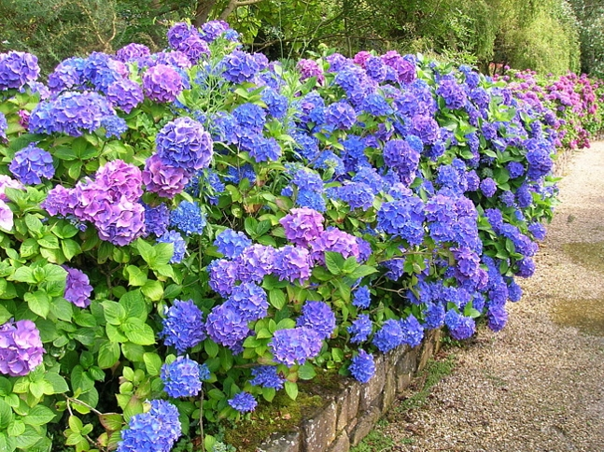
2
Какой цветок назван в честь одной из женщин-математиков?
Хризантема
Гортензия
Лилия
Именем известной вычислительницы француженки Гортензии Лекот (1723-1788) назван цветок гортензия, привезенный ею из Индии.

Slide 5
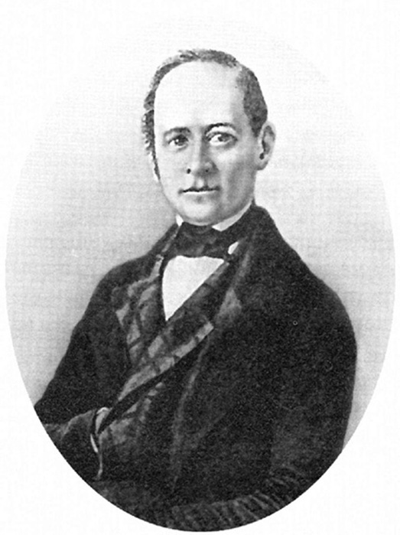
3
Автор первого в России учебника «Арифметика», который впервые был издан при Петре 1 (1701 – 1702 г.г.).
Л.Ф.Магницкий

Slide 6
4
Температура у подножия горы была 15. На середине подъема на гору температура понизилась на 7, на вершине горы она еще понизилась на 12. Какая температура на вершине горы?
- 4

Slide 7
5
Угол в 2 градуса рассматривают в лупу, увеличивающую в 4 раза. Какой величины покажется угол?
8
2) 16
3) 2
2

Slide 8
6
Процент – это:
1) сотая часть числа;
2) десятая часть числа;
3) тысячная часть числа.
1/100 часть числа

Slide 9
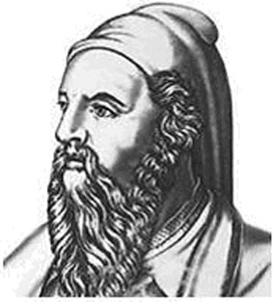
7
Древнегреческий ученый философ, живший в 6 в. до н.э., которому приписывают высказывание «Все есть число». Кто это?
Евклид
2) Архимед
3) Пифагор
Пифагор

Slide 10
8
Оля родилась на 5 лет раньше Марии. В каком году родилась Оля, если Марии в 1995 году было 10 лет?
1980 г.

Slide 11
9
Из перечисленных ниже чисел укажите наименьшее число, которое кратно обоим числам 12 и 15:
3
60
3) 180.
60

Slide 12
2 игра
1 | 2 | 3
4 | 5 | 6
7 | 8 | 9

Slide 13
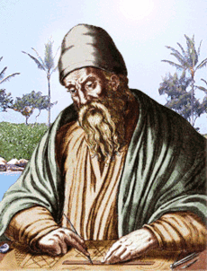
1
Величайшая заслуга этого древнегреческого ученого в том, что он подвел итог построения геометрии и придал изложению столь совершенную форму, что на две тысячи лет его труд стал энциклопедией геометрии. Кто он?
1) Архимед
2) Пифагор
3) Евклид.
Евклид

Slide 14
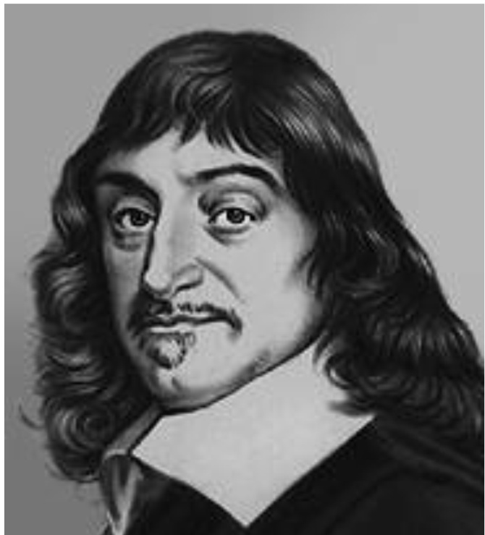
2
Функциональную зависимость ввел в математику:
франц. ученый Рене Декарт
2) франц.математик и физик Блез Паскаль
3) франц.ученый Франсуа Виет.
Декарт

Slide 15
3
Летел по небу гусь, да еще полгуся, да четверть гуся, да две осьмушки гуся. Сколько всего летело гусей?
2

Slide 16
4
Площадь квадрата со стороной 100 м – это:
1) гектар;
2) сотка;
3) 10 кв.м.
гектар

Slide 17
5
В ящике 15 ложек. 9 из них большие, остальные маленькие. Найдите отношение числа маленьких ложек к числу больших.
6/9

Slide 18
6
Дробь 0,06 надо записать в виде процентов. Какой из следующих ответов верный?
1) 0,06%
2) 60%
3) 6%.
6%

Slide 19
7
Если площадь квадрата 36 кв.см, то чему равна длина его стороны?
6 см

Slide 20
8
Стрелок из лука попал по мишени в 75% сделанных им выстрелов. Если стрелок сделал всего 20 выстрелов, то сколько раз он попал по мишени?
15

Slide 21
9
Исключите «лишнее» слово:
сумма;
2) разность;
3) множитель;
4) частное.
множитель

Slide 22
Финал
1 | 2 | 3
4 | 5 | 6
7 | 8 | 9

Slide 23
1
Высота дерева 30 м. Найти, за сколько дней улитка достигнет вершины дерева, если днем она поднимается на 3 м, а ночью сползает на 2 м.
10
2) 28
3) 30.
28

Slide 24
2
Сколько прямых можно провести между двумя прямыми?
бесконечное множество

Slide 25
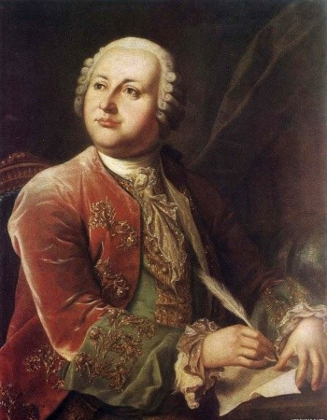
3
Кому принадлежат слова: «Математику уже затем учить надо, что она ум в порядок приводит»?
М.В.Ломоносову
2) Лобачевскому
3) С.Ковалевской
Ломоносову

Slide 26
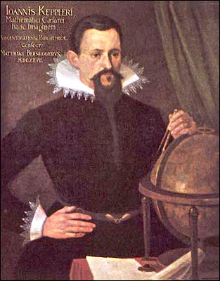
4
Запятую после целой части десятичной дроби предложил ставить:
нем.ученый Иоганн Кеплер
2) франц.ученый Франсуа Виет
3) франц.ученый Ренэ Декарт
Кеплер

Slide 27
5
Скажите, сколько в комнате кошек, если в каждом из четырех углов сидит по одной кошке, напротив каждой кошки сидит по три кошке и на хвосте у каждой кошки сидит по кошке?
4

Slide 28
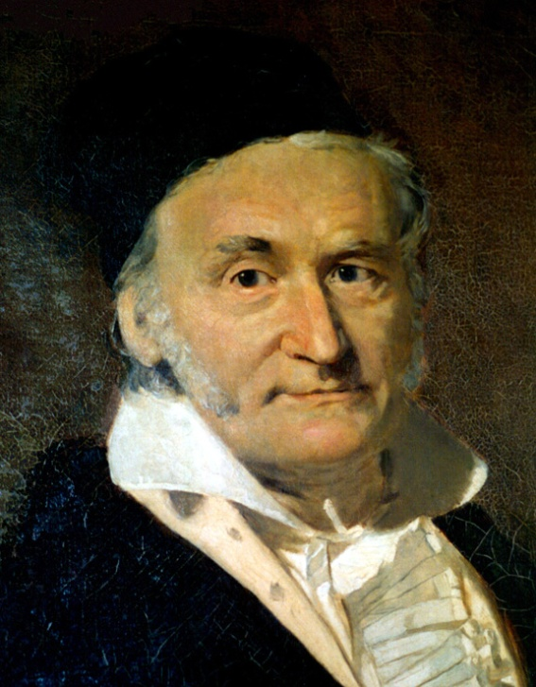
6
Кому принадлежат слова: «Математика – царица наук, арифметика – царица математики»?
Блез Паскалю
2) Карлу Фридриху Гауссу
3) Леонарду Эйлеру
К. Гауссу

Slide 29
7
Ребята пилят бревно на метровые куски. Отпиливание одного такого куска занимает 1 минуту. За сколько минут они распилят бревно длиной 5 м?
4 мин

Slide 30
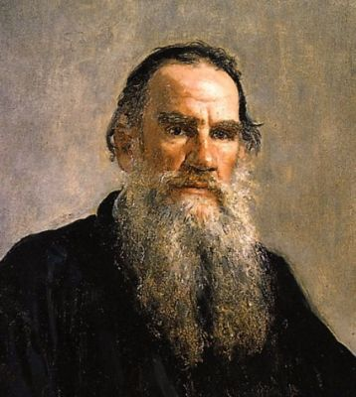
8
Кто из великих русских писателей занимался составлением арифметических задач?
Л.Н. Толстой

Slide 31
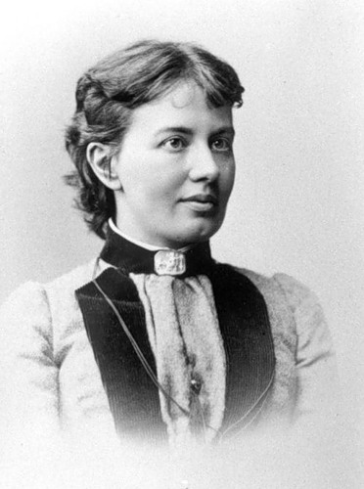
9
Первая женщина-математик в России.
С. Ковалевская

Slide 32
Подведение
итогов игры

Slide 33
Использованная литература:
Математика. Приложение к газете «1 сентября»
Минковский В. Л. «За страницами учебника математики»
Предметные недели в школе. Математика. Сост. Л.В. Гончарова. – Волгоград: Учитель, 2004.
Труднев В. П. «Считай, смекай, отгадывай»

Slide 34
Использованные интернет-источники:
Картинка на титульном слайде:
http://gl.weburg.net/00/tv/shows/3/10472/mediumposter/505044.jpg
Магницкий http://img1.liveinternet.ru/images/attach/c/5/88/465/88465571_large_magniz.jpg
Цветок гортензия http://stat19.privet.ru/lr/0b16cfa6327fb9cdb4c949ca1a70cc03

Slide 35
Использованные интернет-источники:
Пифагор http://kk.convdocs.org/pars_docs/refs/4/3154/3154_html_6cd7080c.gif
Евклид http://chronology.org.ru/images/thumb/a/a1/Euclides.gif/230px-Euclides.gif
Ломоносов http://befocus.ru/images/stories/2013/02/M_Lomonosov.jpg
Декарт http://biografiya.org/wp-photos/20090518-210153-2.jpg

Slide 36
Использованные интернет-источники:
Кеплер http://images4.wikia.nocookie.net/__cb20090515101441/science/ru/images/d/de/JKepler.png
Гаусс http://www.arms-expo.ru/im.xp/051050054056052056054.jpg
Толстой http://www.mixbox.eu/files/images/blogs/e492c81e5c7302077e3f7ac770ffa48c.jpg_o.png
Ковалевская http://www.proza.ru/pics/2010/10/21/655.jpg

